Slide 1
Oozie: Towards a Scalable Workflow Management System
for Hadoop
Mohammad Islam, Angelo K. Huang, Mohamed Battisha,
Michelle Chiang, Santhosh Srinivasan, Craig Peters, Andreas Neumann
Yahoo! Inc., Sunnvale, CA
SWEET 2012, ACM SIGMOD Workshop
Database Laboratory
Regular Seminar
2014-03-10
TaeHoon Kim
The 1st international workshop on Scalable Workflow Enactment Engines and Technologies

Slide 2
Contents
Introduction
Related Work
Oozie Features And Functions
Experimental Setup
Experimental Results and Analysis
Future Work
Conclusion

Slide 3
Introduction
Apache Hadoop Service
Apache Hadoop provides cloud-based services for batch oriented data processing that have grown rapidly over the past six years
Consideration based on analyzing Hadoop
We considered several workflow implementations and found each of them lacking in at least one of the four major requirements
scale, multi-tenancy, Hadoop security, and operability
We developed a new workflow system for Hadoop called Oozie
Notes:
최근 대량의 데이터를 효율적으로 처리하기 위해, Apache 하둡이 각광 받고 있습니다.
아파치 하둡은 과거 6년동안 빠르게 성장해왔으며, 데이터 프로세싱을 지향하는 클라우드 기반의 서비스를 제공합니다.
그러나, 아파치 하둡은 확장성, multi-tenancy, 하둡 보안, 그리고 운용성을 고려하지 못한 단점이 존재합니다.
이를 해결하기 위해 Oozie라는 새로운 workflow system을 개발하였습니다.

Slide 4
Introduction
Scalability
Scalability in Oozie takes a balanced approach combining both horizontal and vertical scalability characteristics
Whether to add more resources to existing servers or to add more servers to expand the capacity of Oozie service as demand grows
Multi-tenancy
Oozie is architected to support muliti-tenancy
The Oozie service isolates processing to assure that each user has access only to authorized resources
Organizations
Oozie provides organizations with visibility into the operational characteristics of workloads on Hadoop
A rich set of monitoring interfaces provides both a user interface for interactive management and APIs for integration with tools
Notes:
하둡은 크게 3가지로 정의할 수 있습니다.
먼저 확장성 측면에서, 오지는 균형된 수평, 수직 확장성 특징을 가집니다.
이는, 더 많은 자원을 존재하는 서버에 추가할건지, 혹은 더 많은 서버를 Oozie의 요구사항에 따라 capacity를 확장시킬 것인지
를 결정할 수 있습니다.
Multi-tenancy 측면에서, 오지는 다수의 tenancy,를 지원하기 위해 설계되었습니다.
이를 안전하게 제공하기 위해, 각 사용자들은 인증된 사용자만이 처리할 수 있도록 독립적으로 설계되었습니다.
기업 입장에서 Oozie는 워크로트 특성을 볼 수 있게 합니다.
즉, 관리자가 관리하는 사용자 인터페이스, API릍 통해 통합이 가능한 환경을 제공합니다

Slide 5
Introduction
In this paper
We explore related workflow systems and identify their shortcomings with respect to Hadoop requirements
We describes in detail the architectural attributes of Oozie
We discuss how the architecture behaves in Yahoo! production setup at Yahoo!
Notes:
이러한 3가지를 중점으로,
이 논문에서는 기존 연구가 가지는 workflow에 대해서 설명하고, 하둡 요구사항에 맞지 않음을 설명하며,
오지라는 워크플로우 시스템을 설명합니다.
마지막으로, 실험결과와 향후 연구에 대해서 다룹니다.

Slide 6
Related Work
The e-Science project
Kepler
The workflow are defined using the Kepler graphical interface and data is stored either locally or remotely
Taverna
Taverna is another e-Science tool to construct and execute workflows using local and/or data
However
The ability to process large amount of data and placement of task executions on a distributed environment is still very limited
Notes:
Workflow를 다루는데 기존 연구는 크게 2가지로 나눕니다.
Kepler와 Teverna입니다.
Kepler는 워크플로우를 그래픽 인터페이스로 정의할 수 있고 데이터를 지역적으로, 원격으로 저장할 수 있습니다.
Teverna 또한 e-Science툴이며, workflow를 생성하고 실행 할 수 있습니다.
그러나 위 연구는 대량의 데이터를 처리하거나 분산된 환경상에서 task를 배치 시키는것이 매우 한정적인
문제점을 가집니다.

Slide 7
Related Work
Pegasus(Peta-Scale Graph Mining System)
The DAG, which is represented in an XML format, provides detailed information about the tasks, the input data set and the generated data set
Azkaban
Azkaban is a batch job scheduler that can be considered as an amalgamation of the UNIX cron and make utilities
Pig and Hive
Pig and Hive create an execution plan for each script based on data and the processing logic
Pig and Hive lack operational and monitoring support for life-cycle management such as suspend/pause/resume/kill of each job
We find that there is no full-fledge workflow management system appropriate for Hadoop
Notes:
또 다른 연구로서는 Pegasus, Azkaban, 그리고 Pig와 Hive가 있습니다.
Pegrasus는 Peta-규모의 그래프 마이닝 시스템으로서 XML을 대표하며, task에 대한 세부적인 내용을 제공합니다.
Azkanan은 유닉스 시스템을 고려된 일괄 배치 잡 스케쥴러를 제공합니다.
마지막으로, Pig and Hive는 데이터와 프로세싱 로직을 기반으로 각 스크립트의 실행 계획을 생성합니다.
그러나 Pig나 Hive의 경우 운용과 모니터링에 비 적합한 단점이 존재합니다.
즉, 중단/일시정지/재개 같은 job 수행이 어렵습니다.
이러한 관련연구를 통해, 기존 시스템인 하둡에 적합하지 않음을 알 수 있습니다.
이를 해결하기 위해, Oozie를 개발하였습니다.

Slide 8
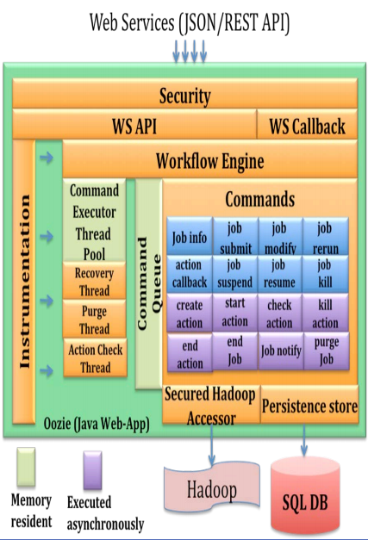
Oozie Features and Functions
Oozie Internals
Oozie server provides a REST API support where each request is being authenticated by pluggable authentication module
The workflow engine accomplishes these through a set of pre-defined internal sub-tasks called command
There are two types of commands: some are executed when the user submits the request and others are executed asynchronously
Most of the commands are stored in an internal priority queue from where a pool of worker threads picks up and executes those commands
Notes:
다음으로 Oozie 특성, 기능에 대해서 설명해드리겠습니다.
오지는 REST API를 제공합니다. 여기서 REST API는 웹 인터페이스를 통해 데이터를 제공받을 수 있는
API입니다.
오지는 command라고 불리는 내부 sub-task로 나뉘는데
요청을 전송하는 command와 비 동기적으로 실행하는 command로 구성됩니다.
이러한 명령은 내부 우선순위 큐에 저장되 있으며,
이 명령은 스레드 풀에서 command을 가져와 수행합니다.

Slide 9
Oozie Features and Functions
Oozie Internals
Oozie has built-in auto recovery mechanism where a dedicated thread periodically runs to monitor the progress of all the active jobs and take necessary action if any job stuck in some states
There are two other daemon threads: one for purging the old records from DB and other one to check the external status of any submitted Hadoop job
Oozie supports multiple databases such as Oracle,MySQL, Apache Derby, etc. to store the internal states through a generic persistence layer
Notes:
오지는 주기적으로 스레드를 실행하여 job의 상태가 멈춰있는지 확인하여,
멈춰있는 job을 회복합니다.
오지는 2가지 데몬 스레드가 있습니다. 오래된 레코드를 없애거나, 하둡 job을 체크하는 스레드입니다.
마지막으로 오지는 다수의 데이터베이스인 Oracle MYSQL Apache Derby를 지원합니다.

Slide 10
Oozie Features and Functions
Horizontal Scalability in Oozie
Horizontal scalability is an integral attribute of Cloud computing where machines are virtually infinite and easy to deploy provided the application is designed accordingly
There are two major design decisions
1. Oozie needs to execute different types of jobs as part of workflow processing
If the jobs are executed in the context of process, there will be two issues
1)fewer jobs could run simultaneously due to limited resources in a server causing significant penalty in scalability
2)the user application could directly impact the Oozie server performance
2. Oozie stores the job states into persistent store
This approach enables multiple Oozie servers to run simultaneously from different machine
Notes:
다음으로, 오지의 수평적 확장성에 대해서 설명해 드리겠습니다.
오지는 가상적으로 한정할 수 있고 쉽게 응용에서 배치가 쉽도록 설계되었습니다.
첫번째로 다른 타입의 job을 처리를 고려합니다.
예를 들어 job이 실행 되면 2가지의 관점이 발생하는데
적은 job이 계속적으로 실행될 수 있기 때문에, 서버는 확장 측면에서 페널티를 가져오며
사용자가 Oozie 서버 성능 측면에서 상당한 영향을 주기 때문입니다.
두번째로, 오지는 job 상태를 저장소에 영구적으로 보관합니다.
이를 통해 다른 머신으로으로부터 동시에 실행 가능토혹합니다.

Slide 11
Oozie Features and Functions
Vertical Scalability in Oozie
Vertical Scalability refers to increasing capacity by adding extra resources to the same machine
We followed some important design principles to reduce the impact on memory or I/O burden
We chose to store the job state into persistent storage instead of retaining it in memory
To reduce I/O overhead, minimal information is persisted for state transitions
When load in increases there is no extra consumption of memory because no job information is in memory
Notes:
다음으로, 오지의 수직적 확장성에 대해서 설명해 드리겠습니다.
수직적 확장성은 같은 머신에 여분에 자원을 추가함으로써 수용량을 증가시킵니다.
수직적 확장에는 메모리나 I/O 영향을 줄이는것이 중요합니다.
이를 해결하기 위해 메모리에 상주하지 않고 저장소에 저장합니다.
I/O 오버헤드를 줄이기 위해 최소한의 정보만이 저장됩니다.
부하가 증가할 때, 추가적인 메모리의 소비가 없습니다. 이는 job 정보가 메모리에 상주하지 않기 때문입니다

Slide 12
Oozie Features and Functions
Oozie Features and functions
Oozie is designed to minimize the impact of failures in external systems
Oozie does not wait for the job to finish since it may take a long time
Oozie quickly returns the worker thread back to the thread pool and later checks for job completion in separate interaction using a different thread
Notes:
이밖에도, Oozie는 외부 시스템에서의 실패 영향을 줄이기 위해 디자인 되었으며
Oozie는 job이 끝날때 까지 기다리지 않습니다.
대신에 Oozie는 스레드 풀에서 스레드를 받아서 후에, job이 끝난것을 확인합니다.

Slide 13
Multi-tenancy
Oozie separates tenants in two ways
1. while Oozie utilizes a shared database instance for all tenants, each tenants’s data is segregated by an Oozie designated identifiers
2. When a user submits a workflow job, Oozie first authenticates and later validates the user privileges
Oozie provides a flexible mechanism to maintain and control the environment of an instance
Oozie provides system configurations from higher level
such as maximum number of same type of tasks processing by system worker threads
Oozie provides workflow software as a service
Notes:
다음로는 Multi-tenancy에 대해서 말씀드리겠습니다.
Multi-tenancy는 2가지로 분리되었습니다.
첫번째는 각 tenans’s의 데이터는 분리되어 있으며
두번째로, 사용자의 workflow job이 전송되었을 때, 오지는 먼저 인증과정을 거치고 적당한 사용자인지 확인합니다.
오지는 유연한 메커니즘을 제공합니다. 즉 오지는 수많은 스레드를 처리할 수 있는 시스템 구성을 제공합니다.
오지는 workflow는 소프트웨어를 서비스로서 제공합니다.
이를 통해 teant가 만들 때 필요한 workflow monitor나, 보안 레이어를 줄일 수 있습니다.

Slide 14
Security
Oozie ensure that its services is secure
The security model includes enforcing authentication and authorization for every incoming request to the Oozie service
Oozie should make sure that a user should not kill a workflow submitted by another user without having the right privileges
Oozie, by default, supports the Kerberos based authentication and Unix based user/group authentication mechanisms
Oozie depends on Hadoop to enforce data security built on Kerberos
Oozie asynchronously submits jobs to Hadoop
Application user’s credentials could have expired at job execution time
Notes:
다음으로 보안 측면에 대해 설명해드리겠습니다.
오지의 보안 모델은 인증을 강화하고,권한을 부여합니다.
이는, 사용자의 올바른 권한 없이 워크 플로우를 죽이거나 하면 안되기 때문입니다.
오지는 기본적으로, 커버로 기반의 인증과 유닉스 기반의 user/group 인증 메커니즘을 제공합니다.
오지는 Kerberos인증에 의존하며, 비 동기적으로 job을 전송합니다.
이는 응용 사용자 자격은 job실행 시간이 만기가 되기 때문입니다.

Slide 15
Operability, Reliability and Monitoring
Operability
Large-scale real-world data streams occasionally have errors.
Thus any workflow service must be both reliable and allow for re-execution without the need to start from the beginning
Oozie enables its users to submit their workflow in a recovery mode
Reliability
Oozie provides a failure management mechanism
in which system will be able to recover the status of all its running workflows in case of any unexpected failure
Monitoring
Oozie can detect the completion of a MapReduce job by two different mechanism, callback and polling
Notes:
다음으로는 운용성, 신뢰성, 그리고 모니터링에 대해 설명해 드리겠습니다.
운용성 측면에서,
대부분 큰 데이터는 에러가 발생하기 대문에, 워크플로우 서비스는 재 시작 없이 재수행되어야 합니다.
이를 해결하기 위해 오지는 recovery mode를 지원합니다.
신뢰성 측면에서, 오지는 failure 관리 매커니즘 을 제공합니다.
이를 통해 예기치 않은 failure 상태를 복원할 수 있습니다.
모니터링 측면에서 오지는 callback, poo

Slide 16
Experimental Setup
Emulated Setup
Each client machine has a 2 x Xeon 2.50Ghz(8cores) CPU with 16GB RAM
Running Red Hat Enterprise Linux(RHEL) Server 5.6. 64-bit OS
Client emulator only utilizes 1 GB memory in our experiments
Oozie server machine has a 2 x Xeon 2.50Ghz(8cores)CPU with 16GB RAM
Running RHEL Server 5.6. 64-bit OS
Oozie process is started with 3GB RAM
Oozie server configured with 300 workers threads with an internal queue size of 10K
Production Setup
We present the data from a cluster that contains 4k nodes
The total number of users in this Oozie instance is about 50
Notes:
다음으로 실험 환경에 대해서 말씀드리겠습니다.
클라이언트와 오지 서버는 제온 2.50Ghz CPU, 16GB램으로 구성하였으며 상용 리눅스 OS를 사용하였습니다.
아울러, Production Setup은 4k 클러스터를 구성하였고 oozie의 인스턴스는 50개로 구성하였습니다.

Slide 17
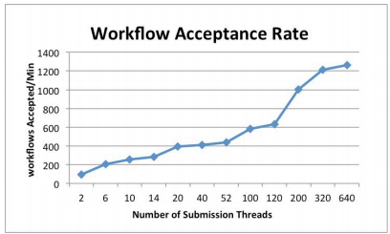
Experimental Results and Analysis
Request Acceptance Rate
It also demonstrates that Oozie can accept more than 1250 workflows per minutes
Number of workflows accepted by Oozie with incremental submission threads
Notes:
위 그래프는 스레드 수 증가에 따른 분당 Workflow 변화입니다.
이 그래프에서는 스레드가 많을 수록 분당 1250 이상의 workflow 효율을 보ㅇ이고 있습니다.

Slide 18
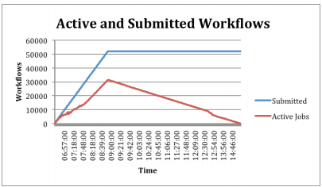
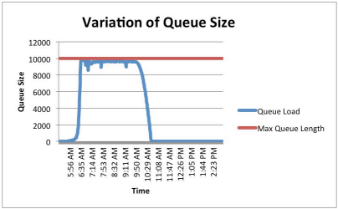
Experimental Results and Analysis
Impact of Queue Size on Scalability
The reason is that all the jobs for workflows are already submitted to Hadoop and Oozie just waiting for those jobs to complete
We demonstrate that Oozie’s workflow load and internal queue length are directly related
Number of workflows as the time proceeds
Variation of Queue size as the time proceeds
Notes:
위 그래프는 큐 사이즈와 확장성에 따르는 변화입니다.
이러한 변화를 보이는 이유는, 워크플로에 대한 모든 job들이 하둡에 전송되었고 다른 job들이 끝마칠때 까지
기다리기 때문입니다.
이 그래프에서는 워크플로우 부하와, 내부 큐가 밀접히 관련이 있음을 보여줍니다.

Slide 19
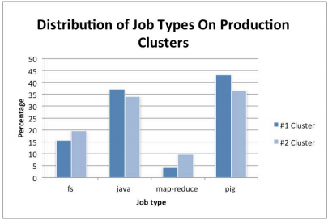
Experimental Results and Analysis
Distribution of Job Types at Yahoo
An interesting observation is that users prefer the use of Pig over MapReduce by a wide margin
The distribution of the different type of jobs
Submitted by Oozie at two Yahoo! Production clusters
Notes:
그래프는 야후의 job타입에 대한 분포를 보여줍니다.
이 그래프에서는 기본 map-reduce가 아닌 pig type의 job이 사용율이 높다는 흥미로운 그래프입니다.

Slide 20
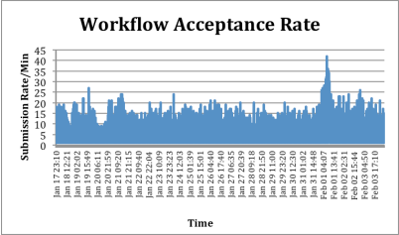
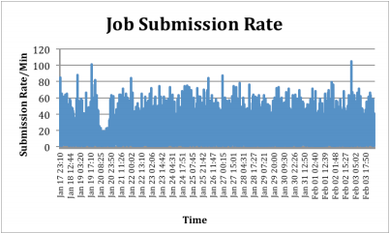
Experimental Results and Analysis
Typical Load at Yahoo
Around 40K workflows were accepted and 110K jobs were submitted during this period, with an average of 2.5K workflows accepted and 7K jobs submitted per day
40K
110K
Number of workflows accepted by Oozie per minute
Number of jobs submitted by Oozie per minute
Notes:
위 그래프는 전형적인 야후의 부하에 대해 측정한 그래프 입니다.
work

Slide 21
Future Work
Minimization data size
To improve the vertical scalability, we intend to minimize the data size required to update the states, which is expected to reduce the I/O bandwidth substantially
Detects the Hadoop downtime and subsequently reduces the user’s burden
Extends the web service
We plan to extend our web service monitoring API so that any business unit can build a customized monitoring/altering system
Notes:
향후 연구로는 I/O bandwidth를 상당히 줄이기 위해 데이터 사이즈를 줄이는 것이 되겠습니다.
또한 Hadoop downtime을 탐지하고 사용자 의 책임을 줄이는 것이 향후 연구가 되겠습니다.
마지막으로, 회사 측면에서 모니터링, 알림 시스템을 커스터마이징 하기 위한 웹 서비스 모니터링 API을 확장하는
것이 되겠습니다.

Slide 22
Conclusion
We have illustrated the need for Hadoop workflow
by describing the requirements not met by existing workflow systems in the large-scale Hadoop computing environments.
We explored some of the key capabilities of Oozie
How they meet the requirements, and identified several key areas for ongoing research
We discussed some of the areas in which Oozie can mature
Oozie provides Yahoo and other organizations with major advantages in security, scalability and operability for Hadoop based applications
Notes:
결론을 말씀드리겠습니다. 본 논문에서는 Hadoop 워크 플로우를 설명하였습니다.
즉, 기존에 존재하는 워크 플로우 시스템은 거대한 규모의 하둡 컴퓨팅 환경의 요구사항 충족시키지 못합니다
이 논문에서는 오지의 요구사항을 어떻게 충족시킬 것인지에 대해서 설명하며
Oozie는 보안, 확장성, 운용성 이점이 있음을 확인하였습니다.

